Slide 1
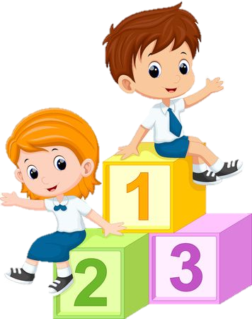
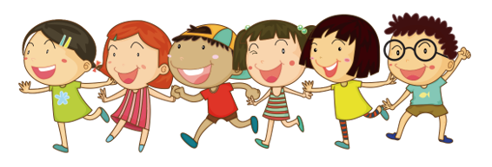
TRƯỜNG TIỂU HỌC ÁI MỘ A
Bài giảng điện tử Công nghệ lớp 3
Tên bài: NHẬN BIẾT MỘT SỐ KHÔNG AN TOÀN

Slide 2
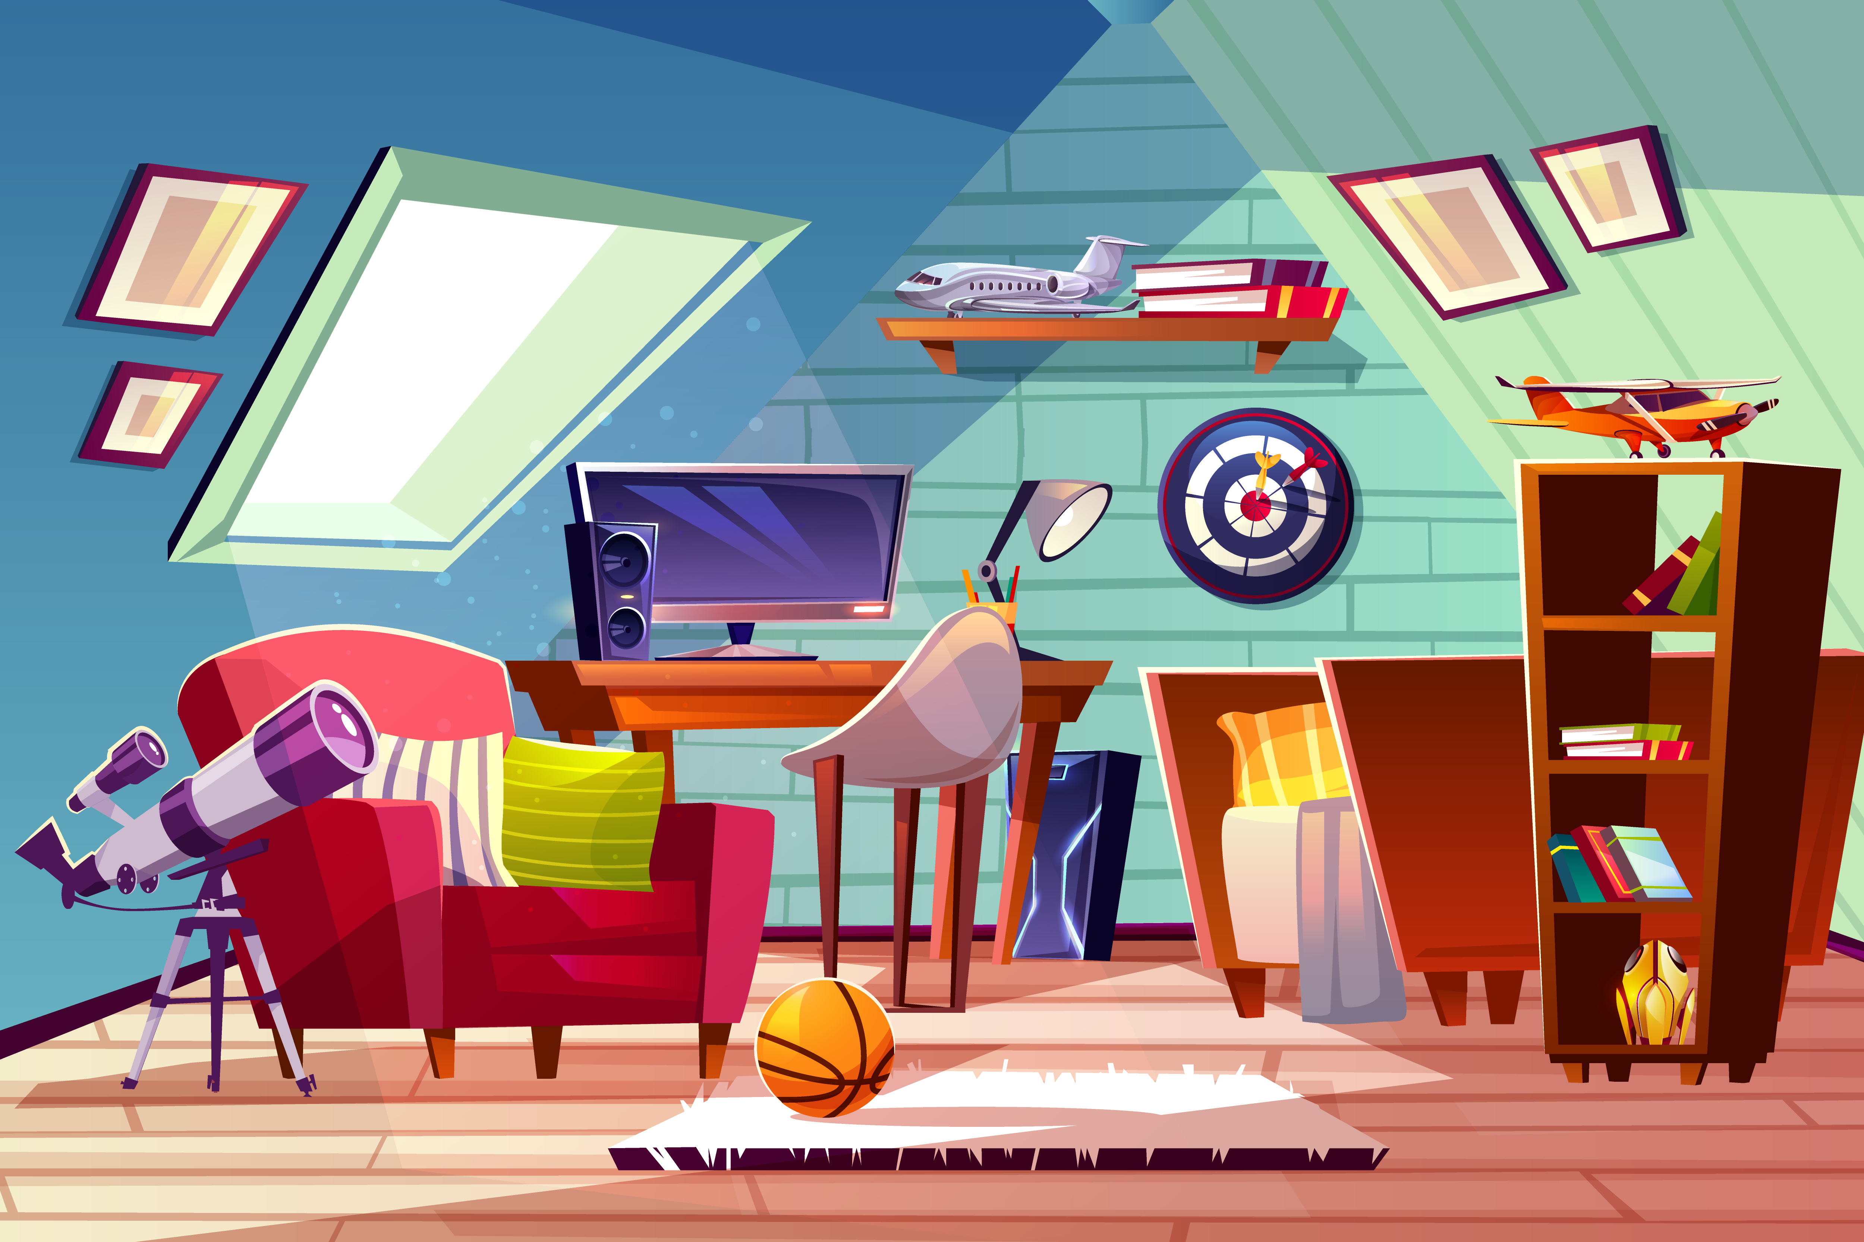
Thứ … ngày … tháng … năm 2022
An toàn với môi trường công nghệ trong gia đình
Tiết 1: Nhận biết một số tình huống không an toàn

Slide 3
KHỞI ĐỘNG

Slide 4
MỤC TIÊU
Nhận biết một số tình huống không an toàn cho người từ môi trường công nghệ trong gia đình.
Báo cho người lớn biết khi có sự cố, tình huống không an toàn từ môi trường công nghệ trong gia đình.

Slide 5
CHIA SẺ
TRƯỚC
LỚP
Khi sử dụng sản phẩm công nghệ cần lưu ý gì để đảm bảo an toàn?

Slide 6
KHÁM PHÁ

Slide 7
01.
QUAN SÁT & NHẬN XÉT

Slide 8
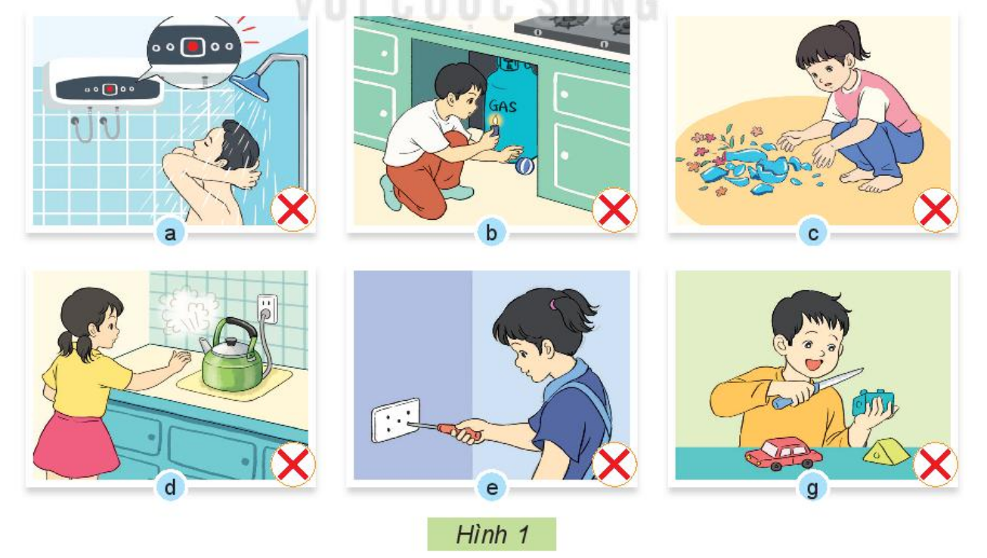
Em hiểu gì về nội dung các bức tranh?

Slide 9
Nhiệm vụ: HS làm việc theo cặp: 1 bạn mô tả hành động trong tranh – 1 bạn nói nhân vật trong hình có thể gặp nguy hiểm gì?
TRÌNH BÀY
TRƯỚC LỚP

Slide 10
Bạn nhỏ đang tắm khi chưa tắt bình nóng lạnh có thể bị điện giật.
Bạn bật lửa gần bình ga. Nếu ga bị rò rỉ có thể gây cháy nổ.
Nhặt mảnh sành( thủy tinh) vỡ mà không đeo găng tay có thể bị đứ tay.

Slide 11
Bạn nhỏ đưa tay gần ấm nước đang sôi có thể bị bỏng.
Bạn dùng đồ chọc vào ổ điện có thể bị điện giật.
Dùng dao chơi có thể bị đứt tay.

Slide 12
Trong thực tế các tình huống không an toàn có thể xảy ra rất đa dạng và có những nguy cơ tiềm ẩn: sản phẩm công nghệ trở nên mất an toàn khi bị hỏng, bị rò khí, … Vì thế việc đảm bảo an toàn khi sử dụng các sản phẩm công nghệ rất quan trọng.

Slide 13
02
LUYỆN TẬP

Slide 14
Tình huống có thể gây bỏng
Tình huống có thể gây điện giật
Tình huống có thể gây bỏng | Tình huống có thể gây điện giật
… | …
1. Để lửa gần bình ga
4. Để tay vào hơi xì trên nắp nồi hầm
2. Với tay lấy phích nước nóng ở trên cao
5. Chọc đồ vật vào ổ điện
3. Để bàn là đang nóng ở gần người
6. Chạm vào dây điện bị hở khi đang có điện

Slide 15
Tình huống có thể gây bỏng
Tình huống có thể gây điện giật
1. Để lửa gần bình ga
5. Chọc đồ vật vào ổ điện
2. Với tay lấy phích nước nóng ở trên cao
3. Để bàn là đang nóng ở gần người
6. Chạm vào dây điện bị hở khi đang có điện
4. Để tay vào hơi xì trên nắp nồi hầm

Slide 16
03
MỞ RỘNG THÔNG TIN

Slide 17
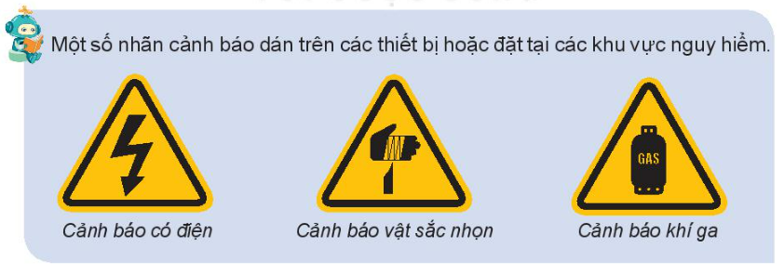
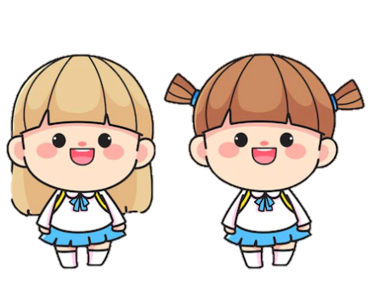
Nhiệm vụ: HS làm việc nhóm đôi nói về các nhãn cảnh báo trong SGK trang 30.
LÀM VIỆC
NHÓM ĐÔI

Slide 18
Khi gặp những cảnh báo được dán trên thiết bị, khu vực nguy hiểm chúng ta không chơi gần những khu vực đó.

Slide 19
VẬN DỤNG

Slide 20
Nếu sử dụng không đúng cách thì sản phẩm công nghệ có thể dẫn đến nguy cơ không an toàn như thế nào? Ảnh hưởng như thế nào đến con người?
Tìm hiểu các cách sử dụng một số sản phẩm công nghệ an toàn để chuẩn bị cho tiết học sau.

